Slide 1
Serverikaapin laskeminen lavalta
Risto Alakoski
29.4.2016

Slide 2
Runko
Aiheen esittely
Vaisala lyhyesti
Projekti
Yhteenveto
Entä jos…
Kysymyksiä

Slide 3
Projektin tilaaja
Vaisala Oy
  Projektiteknikot

Slide 4
Vaisala lyhyesti
Vaisala Oy
  Perustettu 1936
  Pääkonttori Vantaalla
  Yli 1500 työntekijää
  Vajaa 30 toimistoa ympäri maailmaa
  Liikevaihto 318.5 M€ (2015)
  Asiakkaita yli 120 maassa

Slide 5
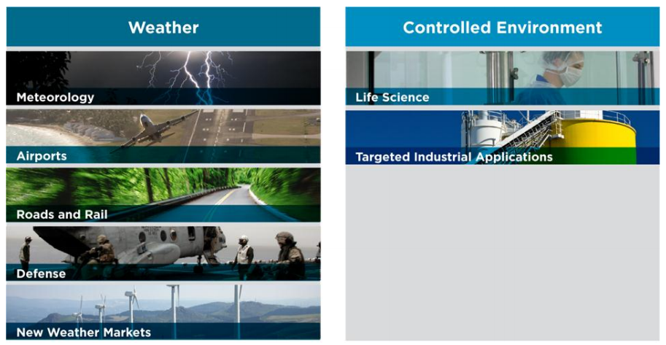
Vaisala lyhyesti
Kehittää, valmistaa ja markkinoi tuotteita ja palveluja ympäristönmittaukseen ja teollisuuden mittaustarpeisiin.
Ilmatieteelliset laitokset, tie- ja ilmailuviranomaiset, puolustusvoimat, energiayhtiöt sekä eri alojen teollisuusyritykset.

Slide 6
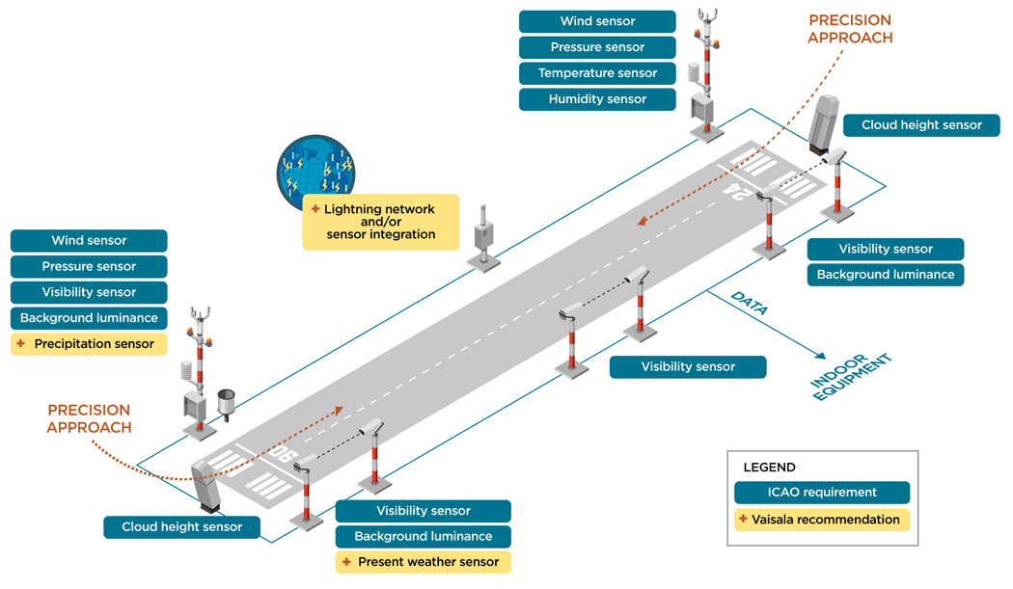
Vaisala AviMet® AWOS
Automated Weather Observing System

Slide 7
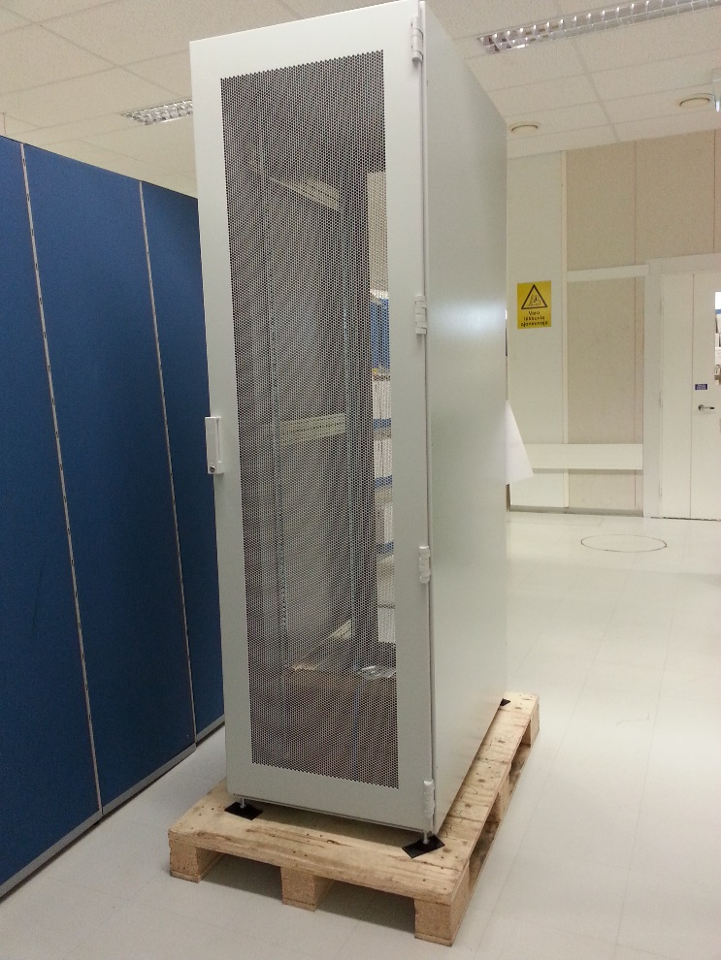
Serverikaappi
150 kg
60 x 100 x 200 cm
Renkaat ja korkeussäädettävät jalat
Puulava ja vanerilevy
Notes:
Kaappi täytetään servereillä ym. Toimitetaan lavalla.

Slide 8
Serverikaappi
5 henkilöä
1 pumppukärry
Notes:
Kaappi täytetään servereillä ym. Toimitetaan lavalla.

Slide 9
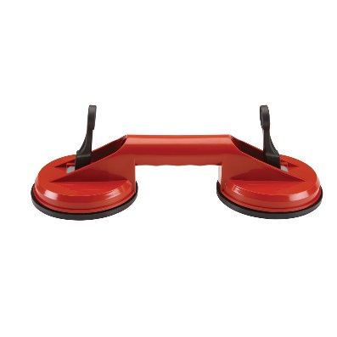
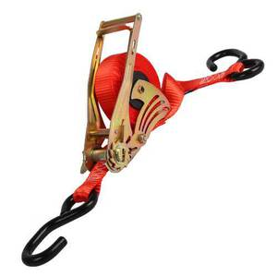
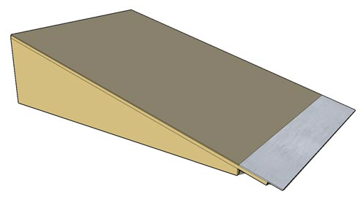
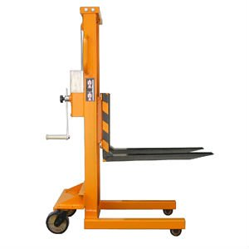
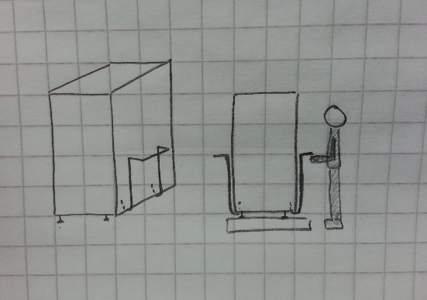
Serverikaappi

Slide 10
Serverikaappi

Slide 11
Ramppi
Yksinkertainen
Edullinen

Slide 12
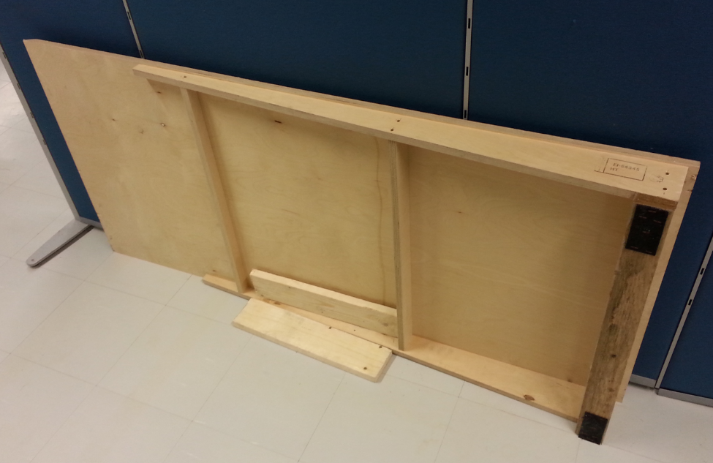
Ramppi
Yksinkertainen
Edullinen

Slide 13
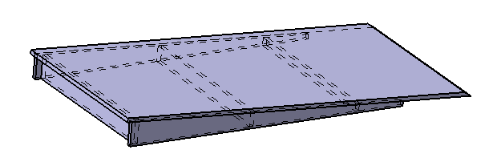
Ramppi
  Prototype
Notes:
Prototyyppinä käytettiin valmista ramppia, joka toimi hyvin matalamman lavan kanssa. Vierailu Rittalilla varmisti sen ,että lavoja on kahta korkeutta. Ajanpuutteen vuoksi ei tehty uutta, vaan muokattiin prototyypistä sopiva.

Slide 14
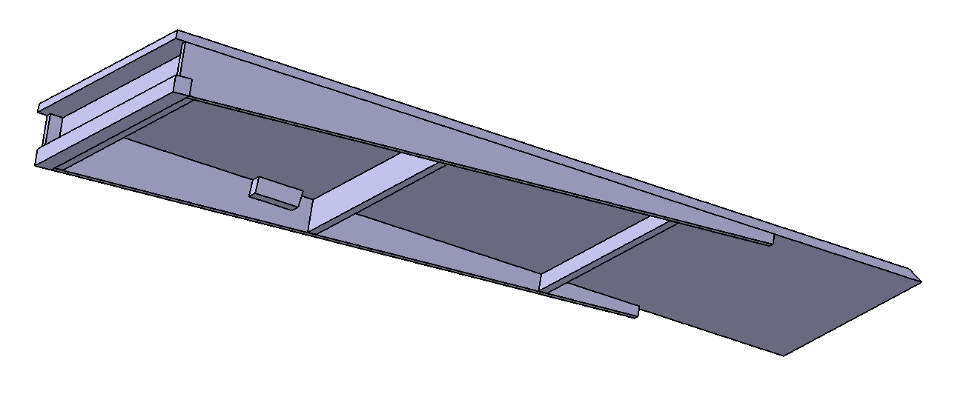
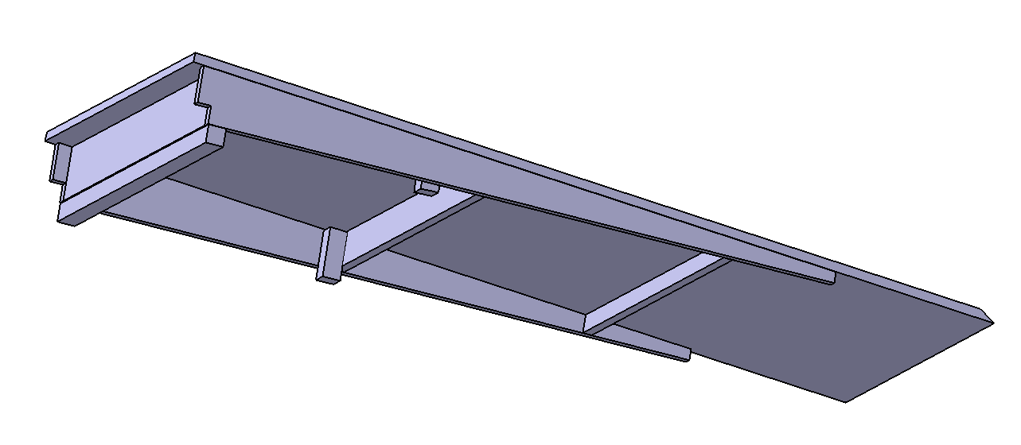
Ramppi

Slide 15
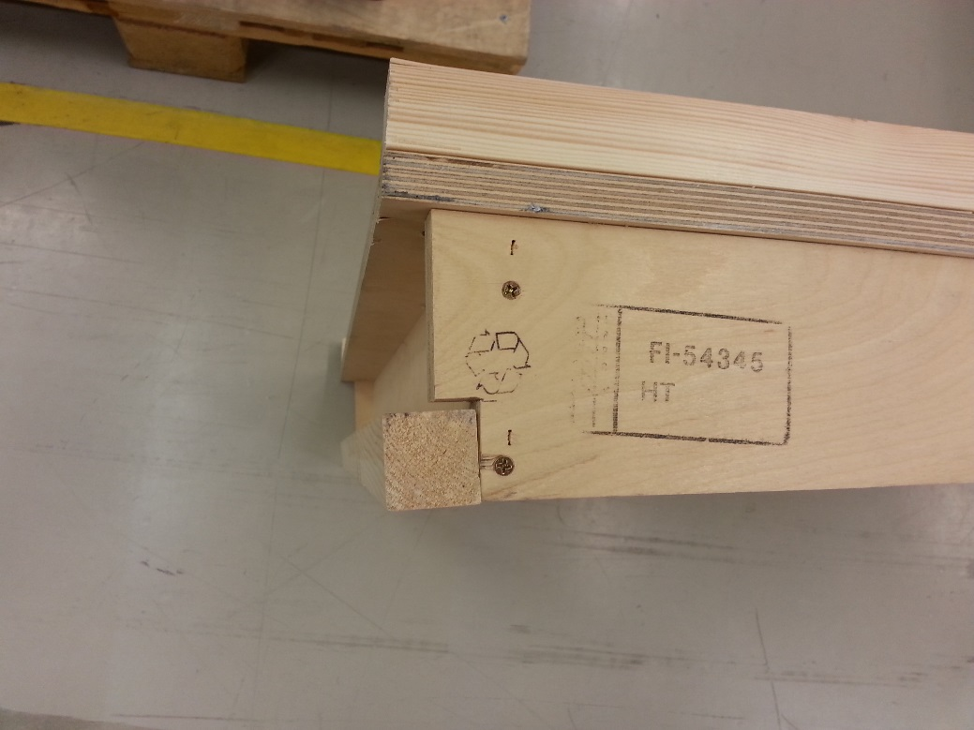
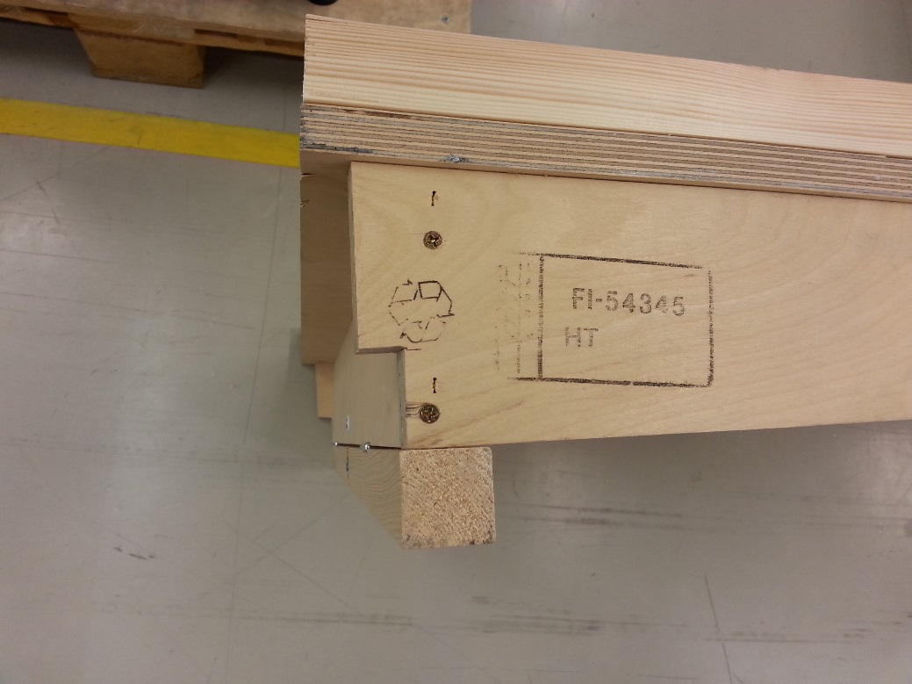
Ramppi

Slide 16
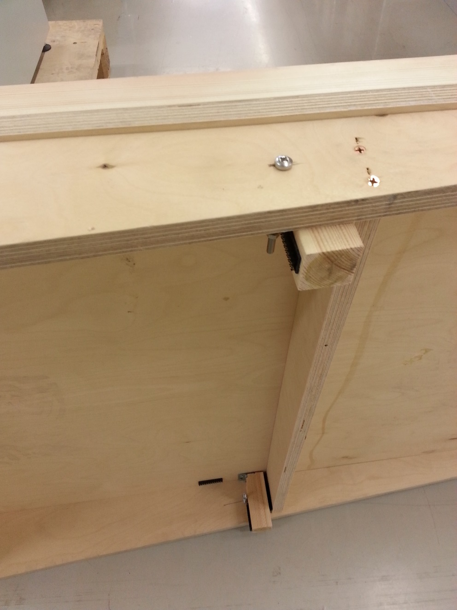
Ramppi

Slide 17
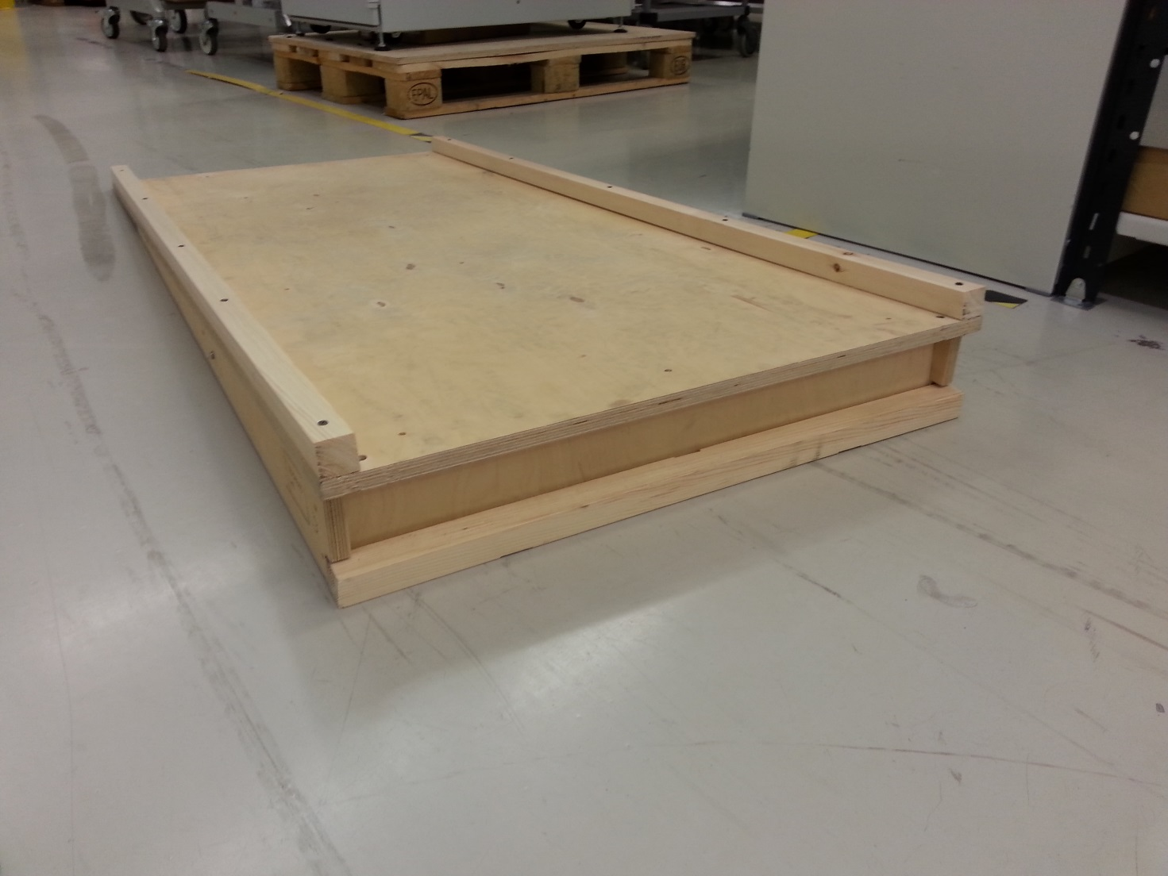
Ramppi
Notes:
Sivukaiteet

Slide 18
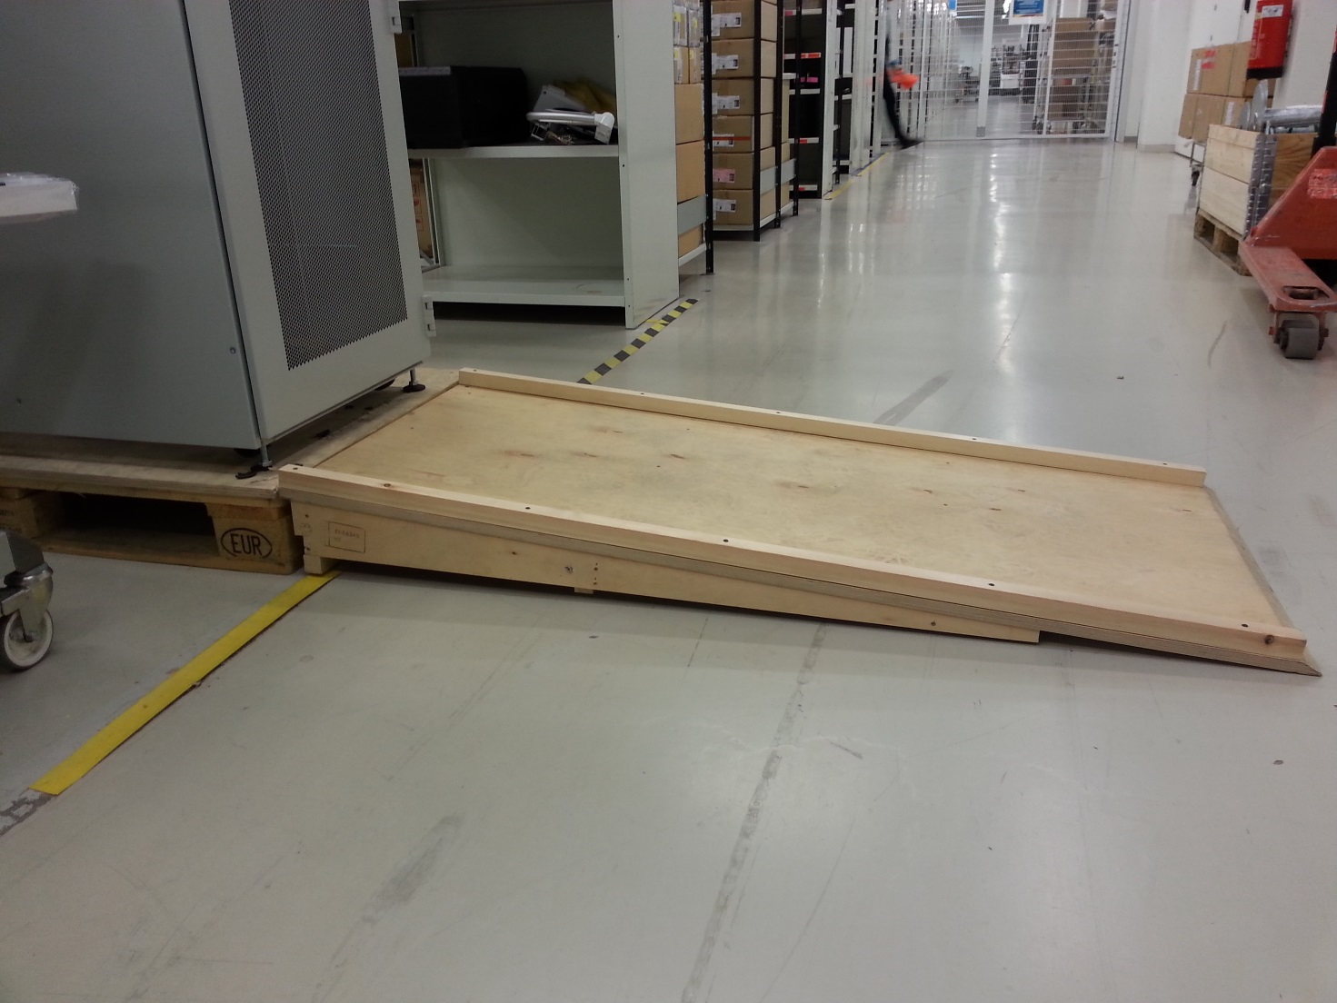
Ramppi

Slide 19
Yhteenveto
Vanha tapa
Ramppi
5 henkilöä
Raskasta nostamista
Huono asento
Aikaavievää
1 henkilö
Kevyttä nostamista
Muutostöiden hinta 20€

Slide 20
Entä jos…

Slide 21
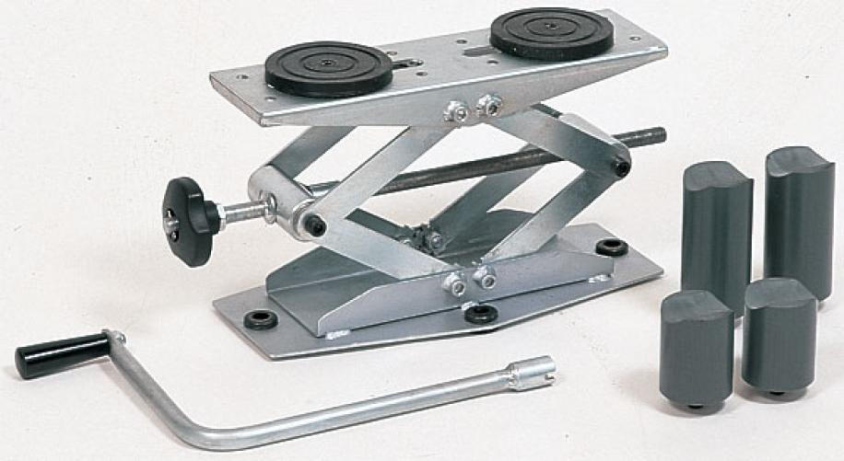
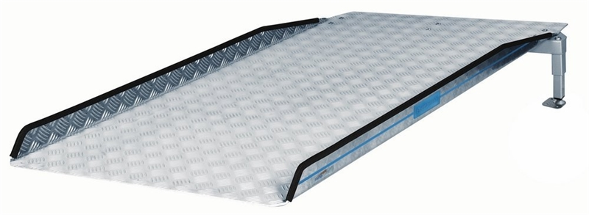
Entä jos…

Slide 22
Kysymyksiä?

